Slide 1
HOG
Histogram of oriented gradients

Slide 2
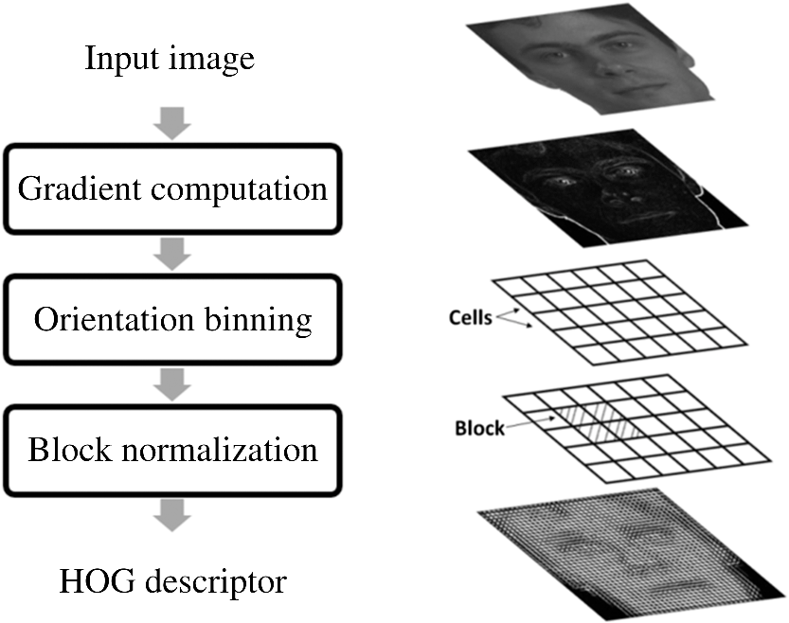
Računanje HOG deskriptora

Slide 3
Računanje HOG deskriptora (1)

Slide 4
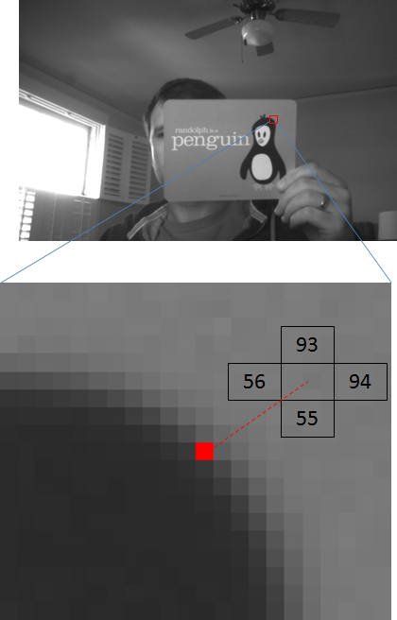
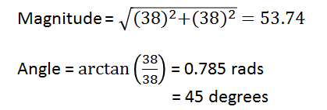
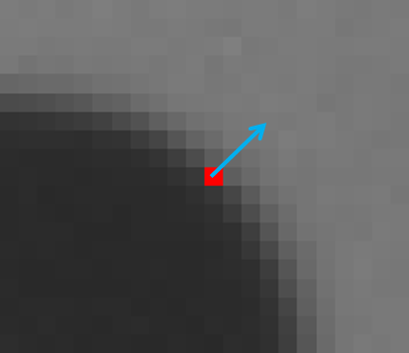

Računanje gradijenta vektora

Slide 5
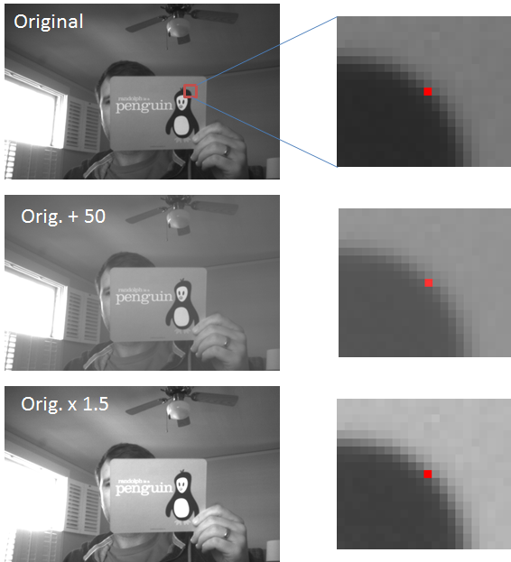
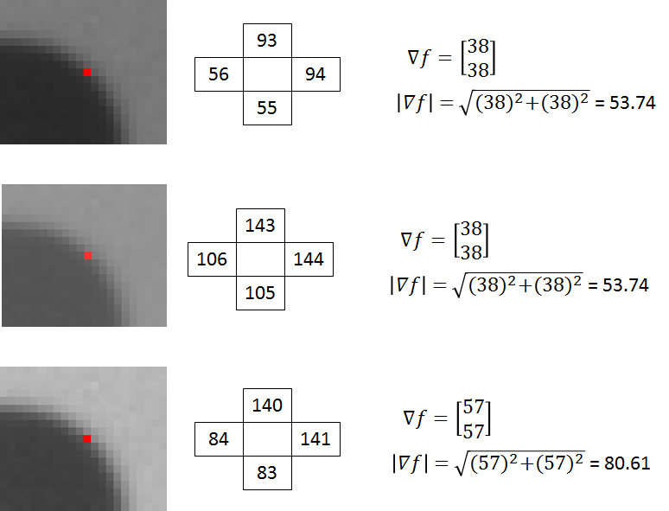

Normalizacija gradijenta vektora
$δf=\frac{∇f}{|∇f|}=$ $\left[\begin{matrix}0.71 \\ 0.71\end{matrix}\right]$

Slide 6
Računanje HOG deskriptora (2)

Slide 7
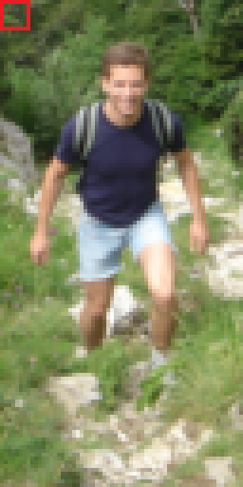
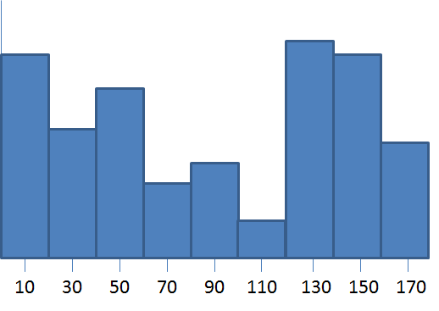
Histogram gradijenata
ćelija npr. 8x8 = 64 piksela
za sve piksele u ćeliji izračunaju se gradijenti
napravi se histogram ovih gradijenata diskretizovanje u N binova, npr. N = 9
Rezultat je histogram, tj. vektor od 9 elemenata

Slide 8
Računanje HOG deskriptora (3)

Slide 9
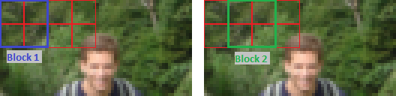
Normalizacija bloka
Blok = npr. 2x2 ćelije = 4 ćelije
Konkateniraju se svi histogrami iz ćelija
4 histograma sa 9 binova = 4 vektora sa 9 elemenata
dobija se vektor sa 4x9 = 36 elemenata
zatim se ovaj vektor normalizuje
Susedni blokovi se „preklapaju“

Slide 10
Računanje HOG deskriptora (4)

Slide 11
Konačni HOG deskriptor
Ako je slika 64x128 piksela
Ukupno 64x128x3 (RGB) piksela = 24,576 vrednosti
Ako je jedna ćelija 8x8 piksela
Ako je jedan blok 2x2 ćelija = 16x16 piksela
Blok se pomera za po jednu ćeliju = 8 piksela
Ukupno 7 x 15 blokova = 105 blokova
Svaki blok rezultuje vektorom od 36 elemenata
Konkateniraju se normalizovani vektori svakog bloka
Konačni HOG deskriptor je vektor sa 36x105 = 3,780 vrednosti

